Slide 1
Osteología animal

Slide 2
objetivos
Objetivo general
Familiarizar al estudiantes con el sistema esquelético de las distintas especies animales
Objetivos específicos
Definir hueso
Definir los aspectos morfo- estructurales de los huesos
Definir esqueleto y su clasificación

Slide 3
Osteología
Parte de la anatomía sistemática que se encarga de estudiar el esqueleto
ESQUELETO
Es el conjunto de huesos que le proporcionan la forma característica al cuerpo de un animal, y además sirve como elemento de soporte esencial para la biodinámica del movimiento y reposo

Slide 4
FUNCIONES DE LOS HUESOS
La función de los huesos es ser­vir como sostén de los músculos que los rodean
Protección: los huesos forman varias cavidades que protegen los órganos internos de posibles traumatismos
Homeostasis mineral: el tejido óseo almacena una serie de minerales, especialmente calcio y fósforo, necesarios para la contracción muscular y otras muchas funciones.
Producción de células sanguíneas: dentro de cavidades situadas en ciertos huesos, un tejido conectivo denominado médula ósea roja produce las células sanguíneas rojas o hematíes mediante el proceso denominado hematopoyesis.
Almacén de grasas de reserva: la médula amarilla consiste principalmente en adipocitos con unos pocos hematíes dispersos. Es una importante reserva de energía química.

Slide 5
División del esqueleto
AXIAL
COLUMNA VERTEBRAL
ESTERNÓN Y CABEZA
APENDICULAR
HUESOS DE LOS MIEMBROS
ESPLÁCNICO O VISCERAL
PARENQUIMA DE ALGUNA VÍSCERAS Y ÓRGANOS BLANCOS
COSTILLAS

Slide 8
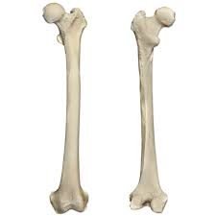

Slide 9
2. Huesos cortos
Sus dimensiones de longitud, anchura y grosor son relativamente iguales
Estos huesos los podemos encontrar en el carpo y el tarso
Su función consiste en amortiguar los choques.

Slide 10
3. Huesos planos
Con superficies amplias y dos finas capas de hueso compacto entre las cuales se encuentra medula ósea roja
Presentan zonas suficientes para la inserción de músculos y protegen los órganos que cubren.
Los encontramos en la superficie dorsal y laterales del cráneo, así como la escápula y los coxales.

Slide 11
4. Huesos irregulares
Huesos situados en el plano mediano como los de la base del cráneo y las vertebras, que no presentan una forma bien definida

Slide 12
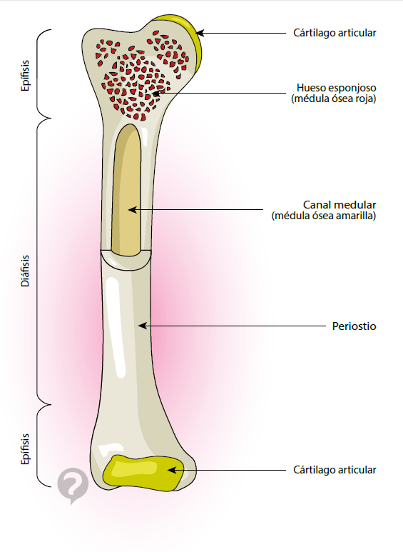
Estructura de un hueso
Periostio
Canal medular
Cartílago articular
Diáfisis
Endostio
Epífisis

Slide 13
Columna vertebral

Slide 15
Huesos del craneo

Slide 16
Porciones del cráneo
Craneal o Neurocráneo
Facial o Esplacnocráneo

Slide 17
Neurocráneo
PARES
Frontal
Parietal
temporal
IMPARES
Occipital
Interparietal
Esfenoides
Etmoides

Slide 18
ESPLANOCRANEO
PARES
Nasales
Maxilares
Incisivos
Malar
Lagrimal
IMPARES
Hioides
Vómer
Mandibula

Slide 19
Huesos del cráneo lateral

Slide 20
Cráneo de porcino

Slide 23
Occipital

Slide 25
esfenoides

Slide 26
https://www.cerebriti.com/juegos-de-ciencias/contornos-oseos-del-craneo-del-toro
https://www.cerebriti.com/juegos-de-ciencias/huesos-del-craneo--caballo-
https://www.cerebriti.com/juegos-de-ciencias/occipital--cara-exocraneana-

Slide 27
VERTEBRAS CERVICALES

Slide 28
ATLAS
1era vertebra cervical
Soporta todo el peso de la cabeza
Carece de cuerpo y de apófisis espinosa

Slide 29
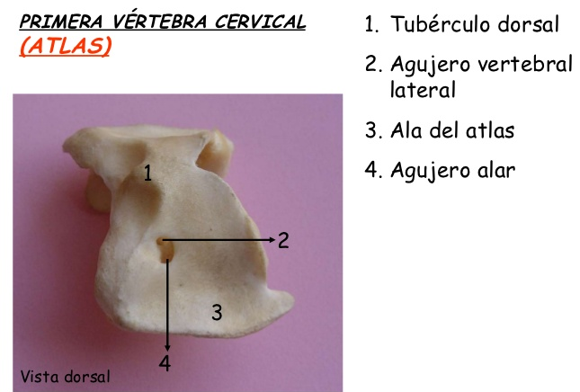

Slide 30
axis
Presenta escotaduras
Mas larga de las vertebras

Slide 31
III, IV, V
CERVICAL
CUERPO
SUPERFICIE VENTRAL
SUPERFICIE DORSAL
APOFISIS ARTICULAR
APOFIFIS TRANSVERS
APOFISIS ESPINOSA

Slide 34
VERTEBRAS TORÁCICAS
18 EN EL CABALLO

Slide 35
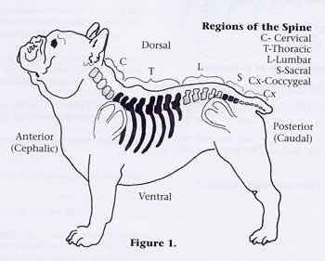
Definición y localización
Constituyen la estructura básica de la columna torácica, que tiene muy poca movilidad. Funciones: transmiten el peso corporal hacia los miembros torácicos y, junto con las costillas, dan inserción a los m. costales torácicos y de la espalda. Junto con las costillas y el esternón, forman parte del esqueleto del tórax.

Slide 36
Descripción general y posicionamiento:
De 12 a 18 vértebras torácicas (depende de la especie).
Cuerpo: corto y cilíndrico. Cabezas y fosas poco manifiestas. Posee superficies articulares para la conexión con las costillas: fositas (facetas) costales craneales y caudales. Cresta ventral poco marcada.
Apófisis espinosas: muy altas (inserción musculatura del cuello y la cabeza). Las primeras constituyen la base ósea de la cruz.
Apófisis articulares: cortas.

Slide 37
Apófisis transversas: gruesas. Tubérculo costal (con fosita costal transversa).
- Escotaduras vertebrales profundas (agujeros intervertebrales).
- Agujero vertebral reducido.
- Incisuras vertebrales caudales muy profundas, a veces convertidas en agujeros vertebrales
laterales.
- Vértebra anticlinal.

Slide 39
Vertebras lumbares

Slide 40
Definición y localización. Constituyen la columna lumbar que posee gran solidez y permite una
óptima transmisión de impulsos motores del miembro pelviano al tronco.
Descripción general y posicionamiento:
- Entre 3 y 7 vértebras lumbares (depende de la especie).
- Cuerpo: largo. Cabeza y fosa aplanadas. Cresta ventral gruesa.
- Apófisis espinosas: de longitud uniforme. Inclinadas cranealmente.
- Apófisis articulares y mamilares fusionadas (apófisis mamiloarticulares).
- Apófisis transversas: muy largas, anchas y aplanadas.
- Escotaduras vertebrales: profundas (agujeros intervertebrales).
- Canal vertebral: amplio.
- Cresta ventral: gruesa.

Slide 42
Vertebras sacras

Slide 43
Definición y localización. Originado por la soldadura de las vértebras sacras. La soldadura se
completa hacia los 4-5 años en équidos, al año y medio en carnívoros y a los 3-4 años en rumiantes.
El huesos sacro articula con la última vértebra lumbar, la primera caudal y con el coxal (ilion).
Descripción general y posicionamiento:
- Hueso triangular, aplanado dorsoventralmente.
- Cara dorsal: cresta sacra mediana (apófisis espinosas rudimentarias), intermedia (apófisis
articulares rudimentarias) y lateral. (apófisis transversas rudimentarias), agujeros sacros
dorsales.
- Cara pélvica: líneas transversas, agujeros sacros ventrales.
- Base: extremidad craneal (para la articulación con la ultima lumbar), promontorio, apófisis
articulares craneales (poco desarrolladas), orificio anterior del canal del sacro.
- Vértice: apófisis articulares caudales, orificio posterior del canal del sacro.
- Ala del sacro, cara articular para el ilion.
- Canal sacro, va disminuyendo hacia el vértice.

Slide 45
Vertebras coccígeas

Slide 46
Definición y localización. Forman el esqueleto de la cola. Su número es muy variable. Sólo las
primeras son completas. Al final sólo queda un cuerpo cilindroide.
Descripción general y posicionamiento:
- Arco: se va reduciendo progresivamente.
- Apófisis hemales en perro y bóvidos.

Slide 47
Costillas
Las costillas son huesos pares, alargados, que articulan superiormente con las vertebras dorsales e inferiormente con el esternón.
Las costillas pueden ser: Asternales, no articulan con el esternón o esternales, articulan con el esternón.

Slide 48
Rumiantes:
8 Esternales.
5 Asternales.
Equino:
8 Esternales.
10 Asternales.
Cerdo:
7 Eternales
7 u 8 Asternales.
Perro:
9 Esternales.
4 Asternales.

Slide 51
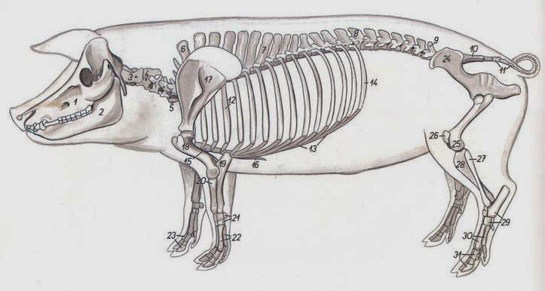
COSTILLAS EN PORCINOS

Slide 52
COSTILLAS EN BOVINO

Slide 53
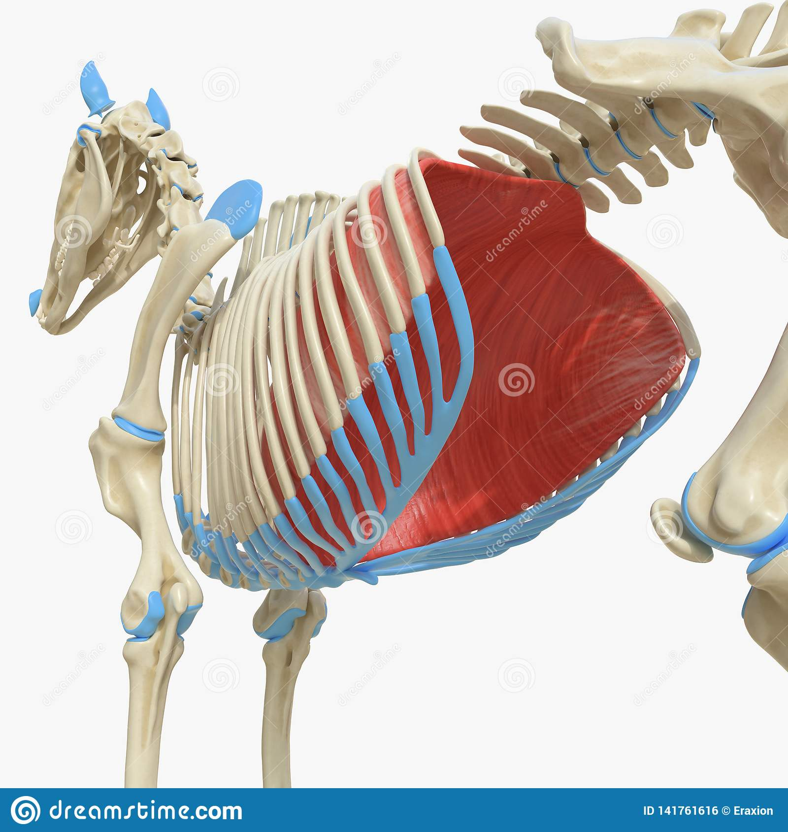
COSTILLAS EQUINO

Slide 56
ESTERNON
Especies
Equino
Rumiantes
Cerdos
Carnívoros
7
7
6
8

Slide 57
Esternón bovino
Da apoyo a 8 costillas.- ancho, aplanado dorso ventralmente,
adelgazado caudalmente, elevado cranealmente.-
Apéndice xifoidea reducida.- Primera esternebra de forma piramidal , espesa ,articula con 1ª y 2ª costilla.

Slide 58
Esternón de cerdo
Da apoyo a 7 costillas.- similar a rumiantes, presenta manubrio
largo ,comprimido lateralmente, articula con la 1ª.- Apéndice xifoidea larga y estrecha

Slide 59
Esternón del perro
Independencia de las esternebras.- Largas, estrecha se asemejan a vértebras caudales .- Manubrio triangular articula con la !ª.-Apéndice xifoides larga estrecha

Slide 60
Huesos de los miembros anteriores

Slide 61
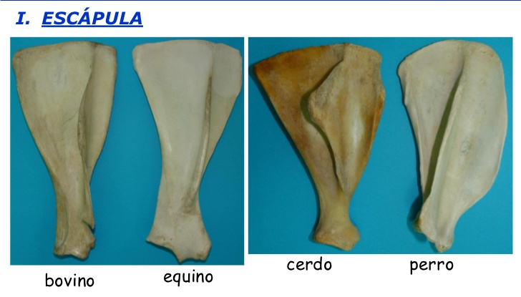

Slide 63
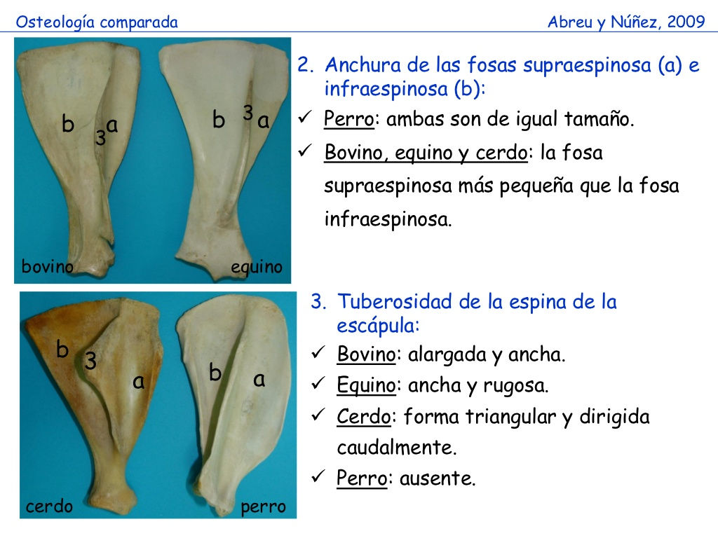

Slide 64
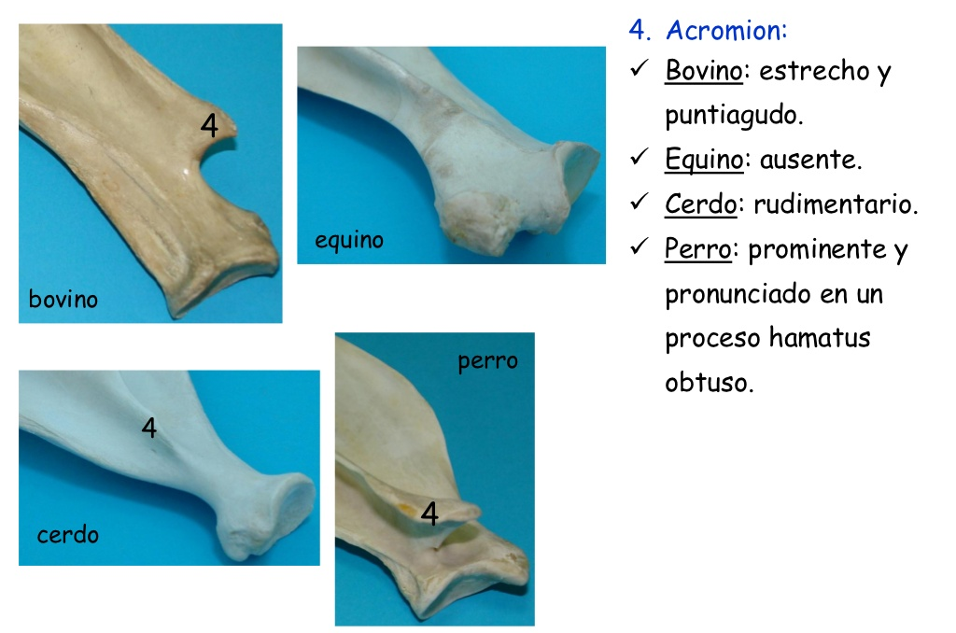

Slide 65
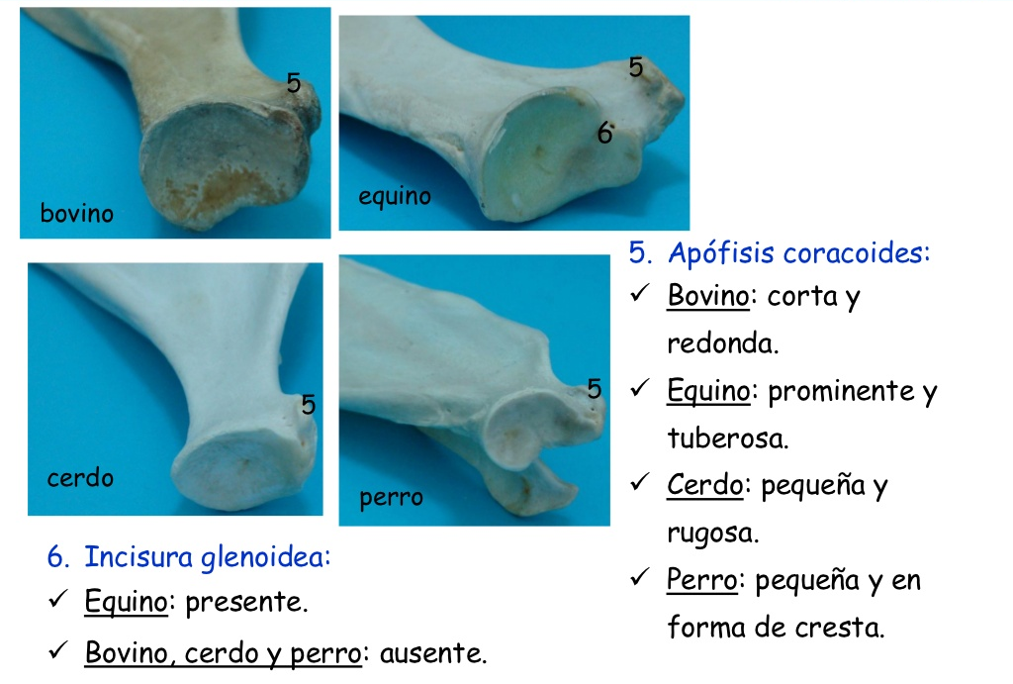

Slide 66
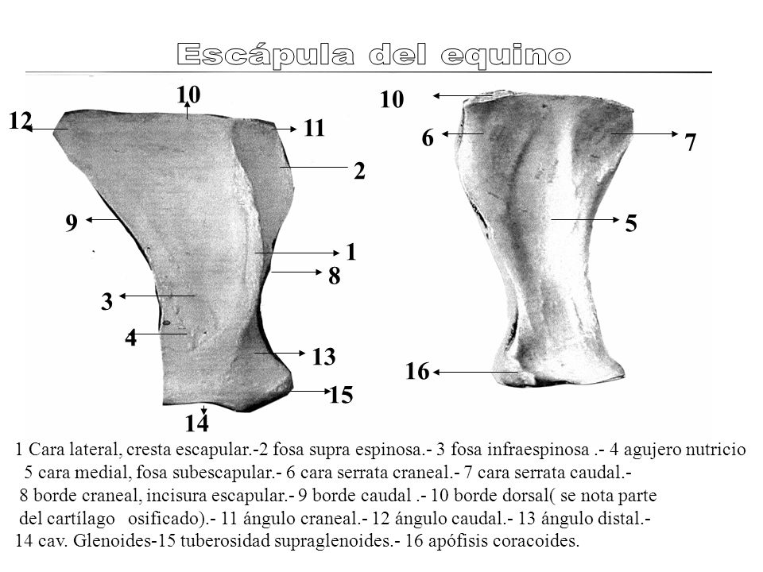

Slide 67
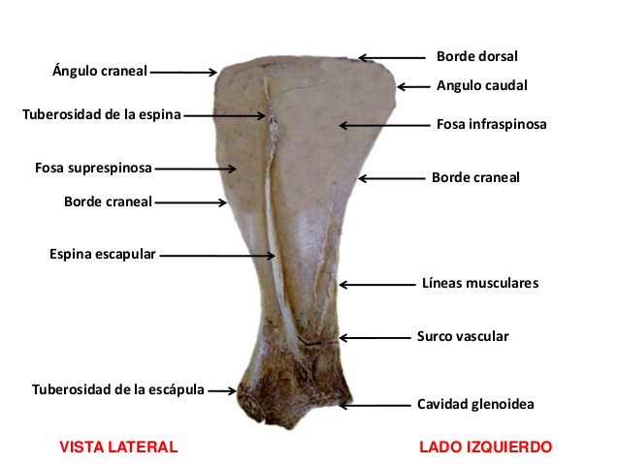

Slide 68
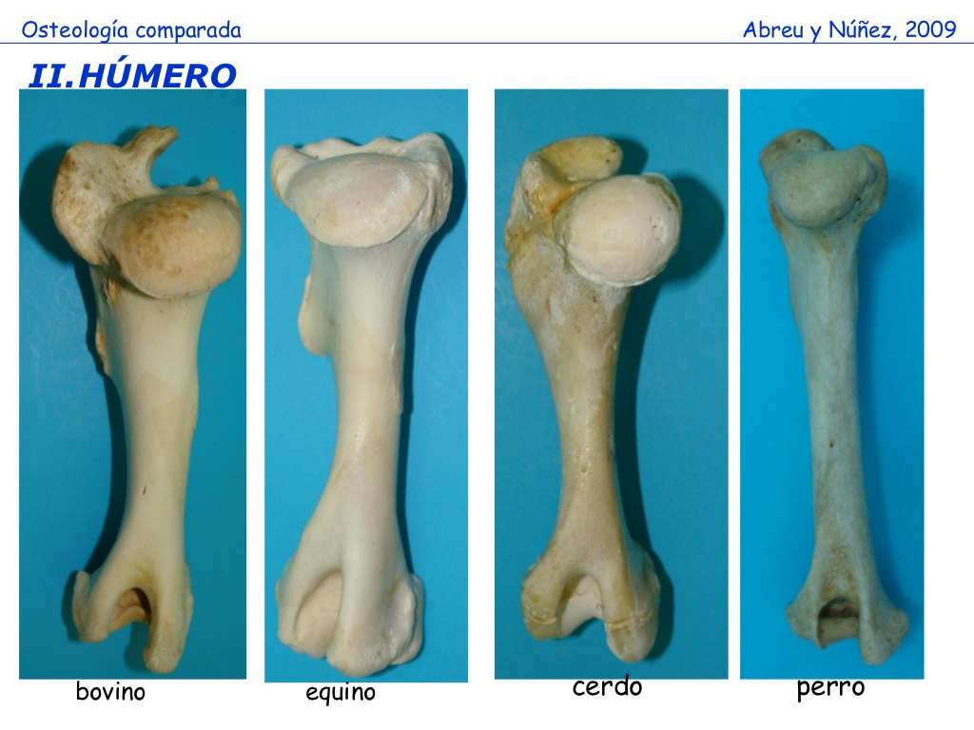

Slide 71
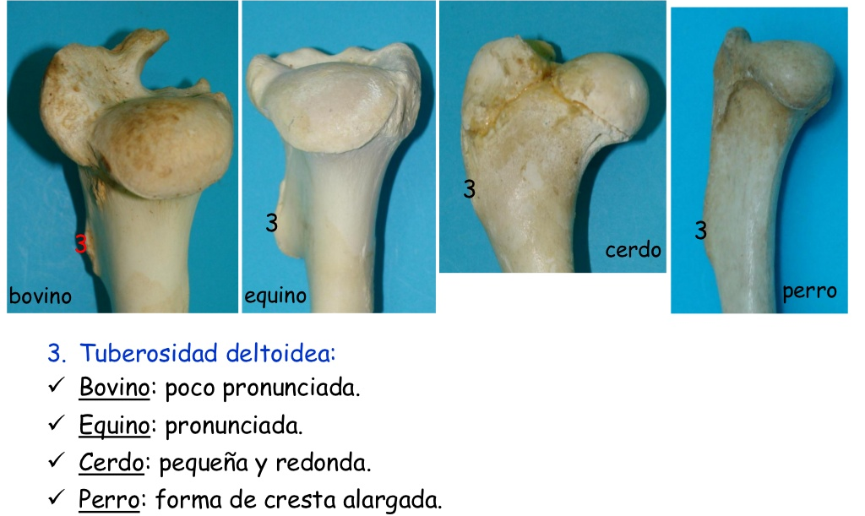

Slide 75
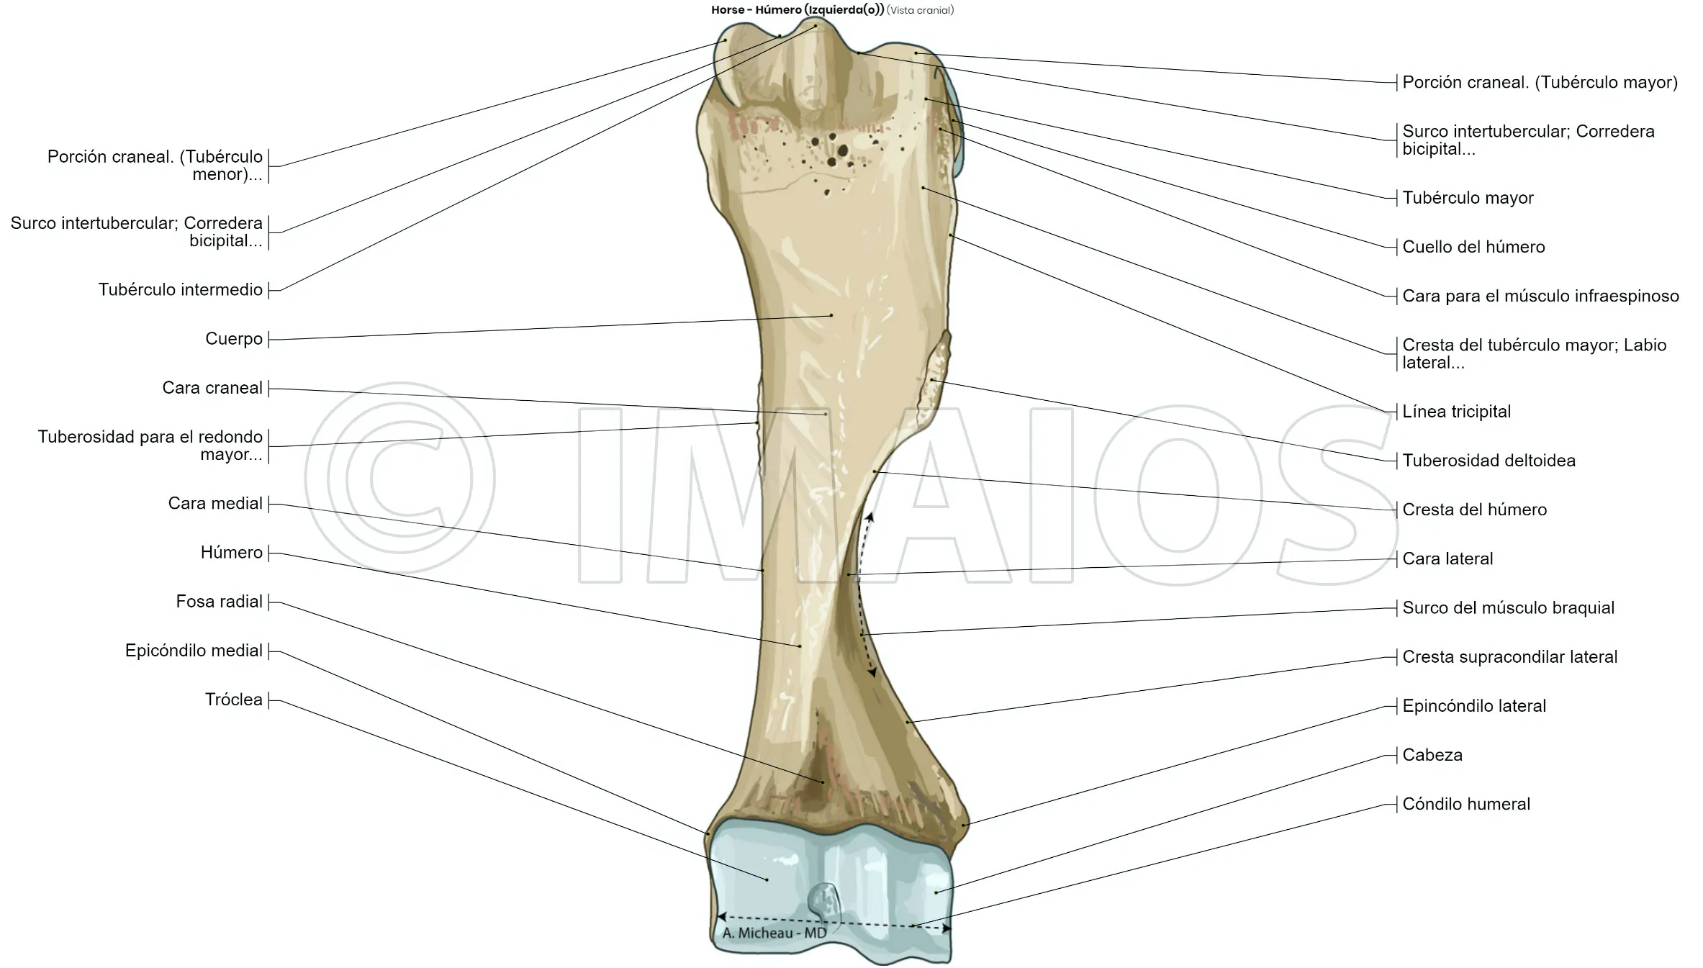

Slide 77
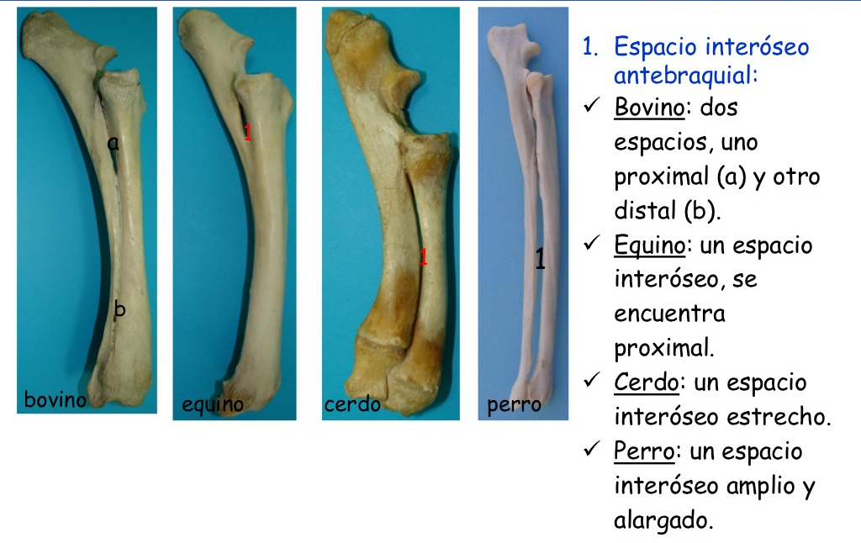

Slide 79
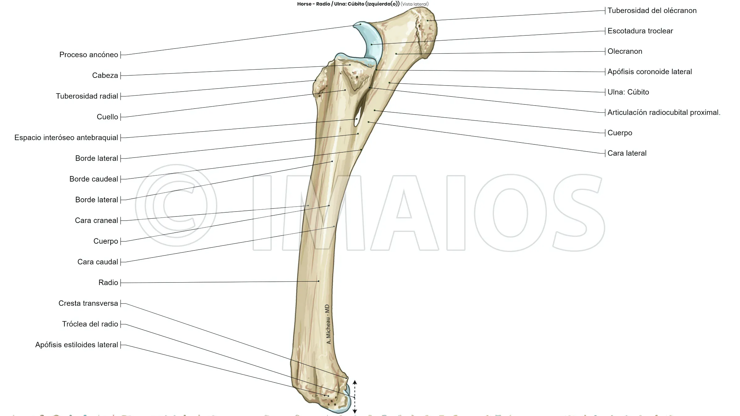

Slide 80
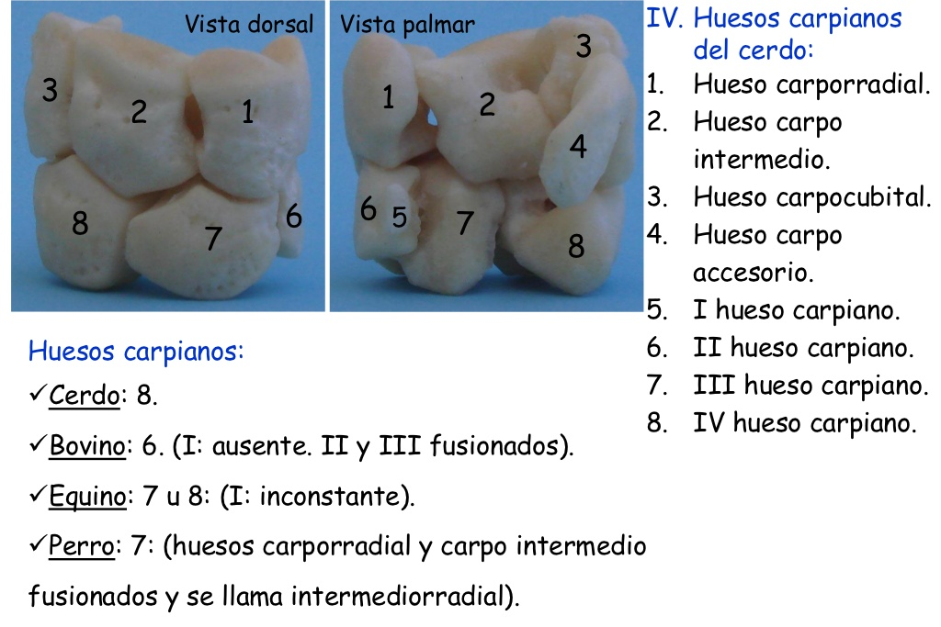

Slide 81
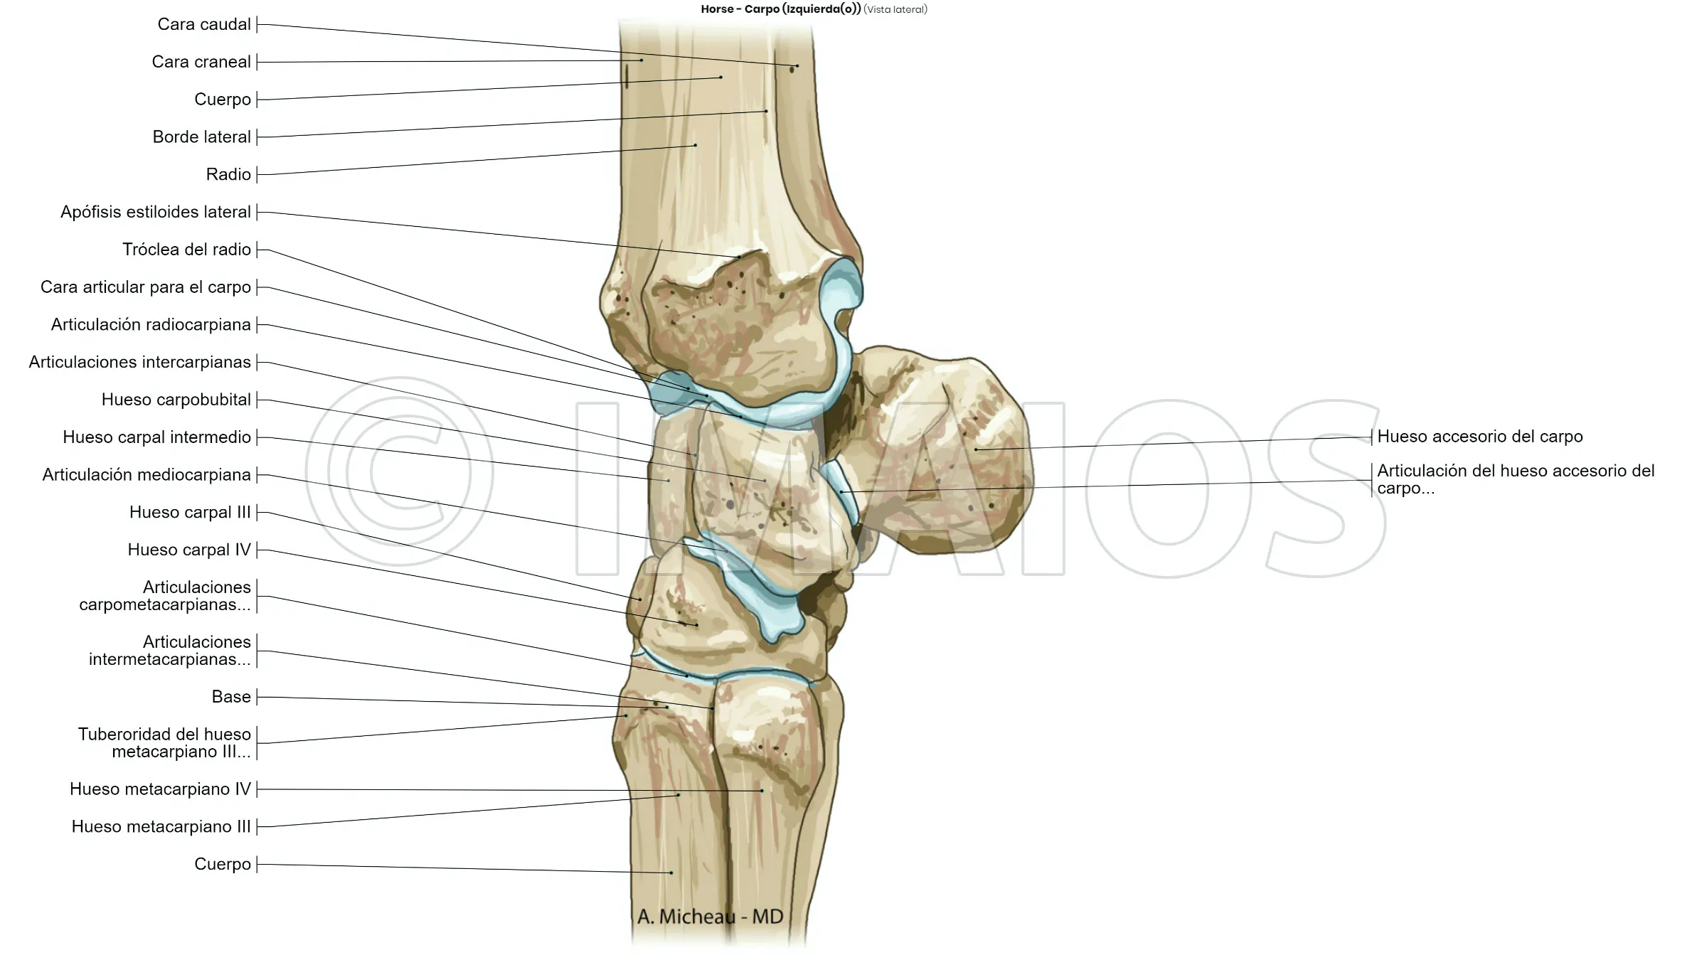

Slide 82
FILA PROXIMAL
Nombre común | Sinónimos
Carpo cubitalCarpo intermedio | Piramidal-ulnar-cuneiforme
Carpo intermedio | Semilunar- lunar
Carpo radial | Escafoides
FILA DISTAL
Nombre común | Sinónimos
Carpiano I | Trapecio
Carpiana II | Trapezoide
Carpiano III | Grande -magno
Carpiano IV | Ganchoso unciforme

Slide 83
Canino
Equino
Bovino
Porcino

Slide 84
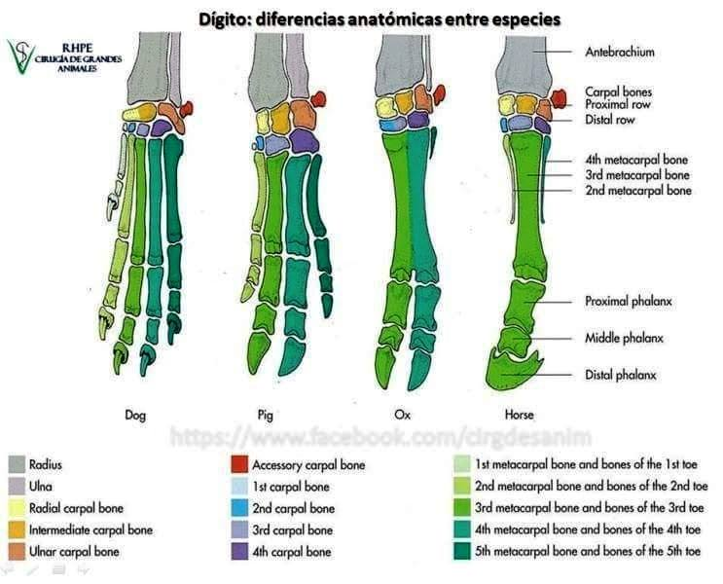

Slide 85
IV carpiano
Carpo cubital
Carpo accesorio
III carpiano
Carpo radial
II Carpiano
Carpo intermedio
Andrea Solis

Slide 86
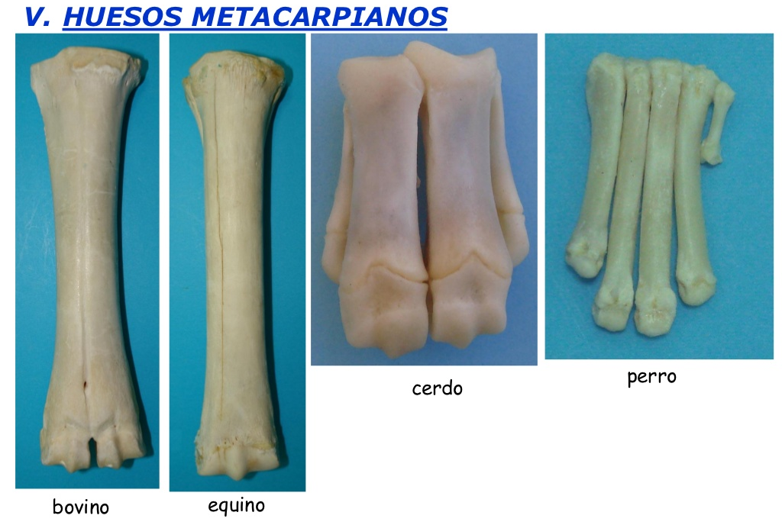

Slide 90
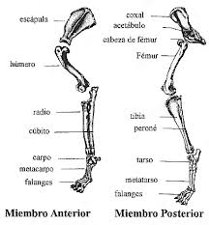

Slide 93
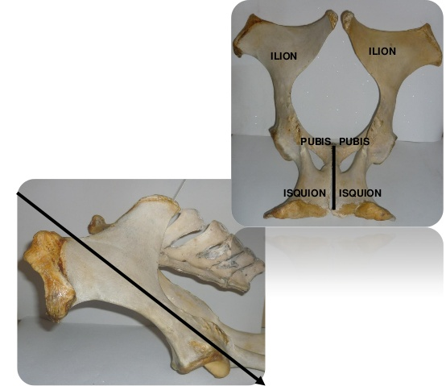

Slide 94
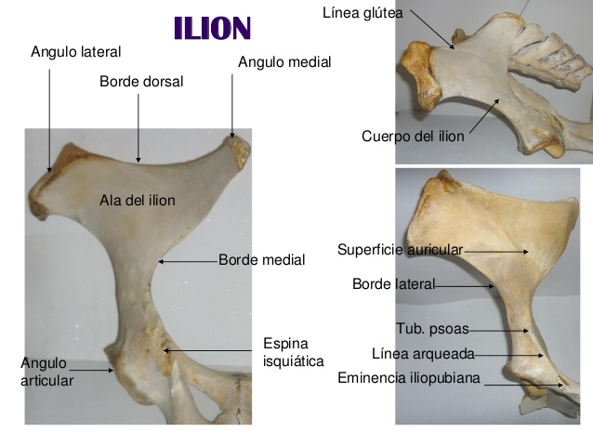

Slide 95
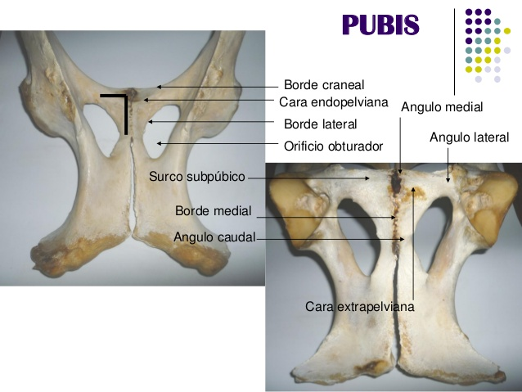

Slide 96
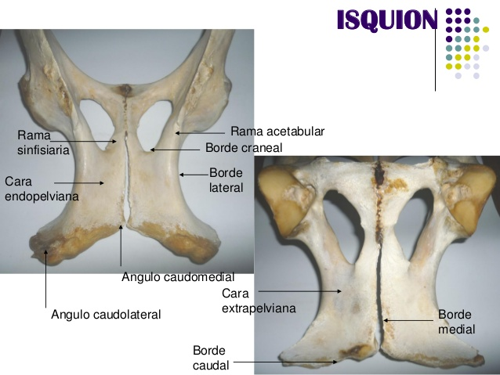

Slide 97
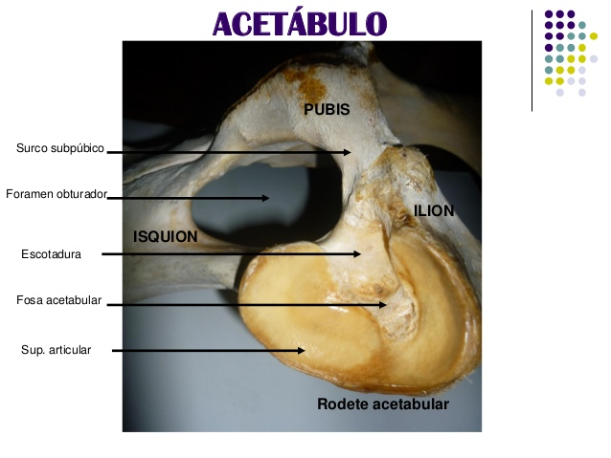

Slide 98
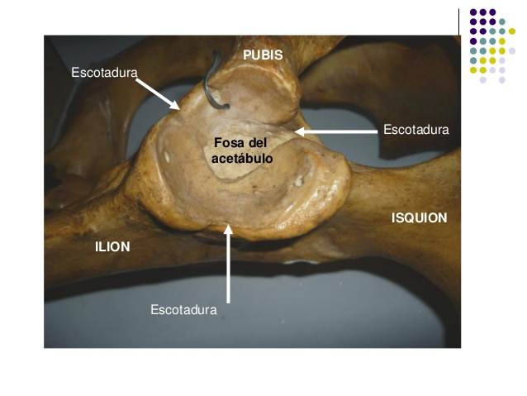

Slide 99
Fémur

Slide 104
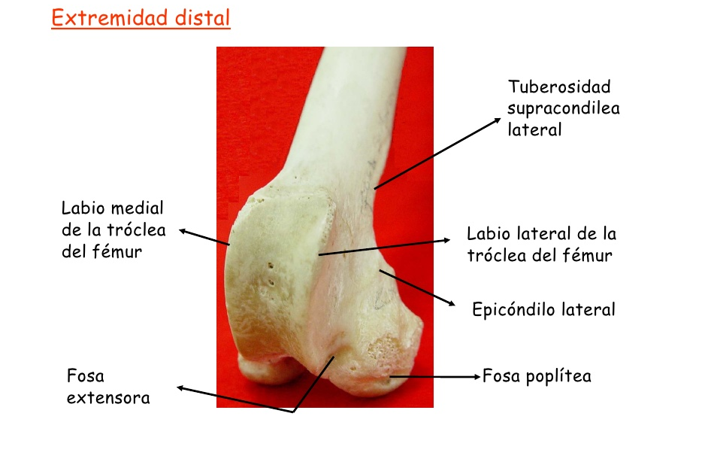

Slide 105
Rotula

Slide 106
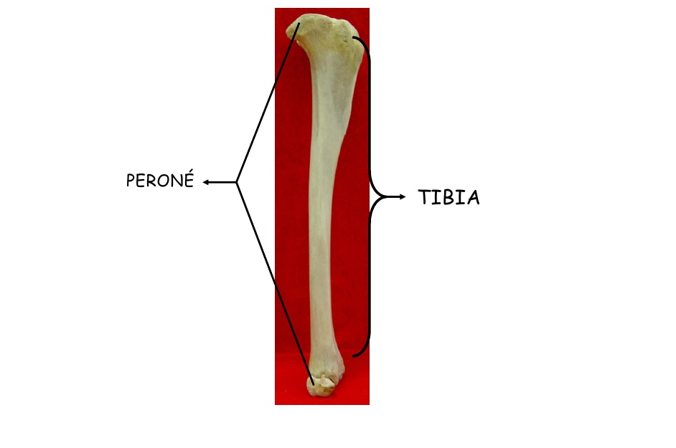
Tibia y peroné

Slide 107
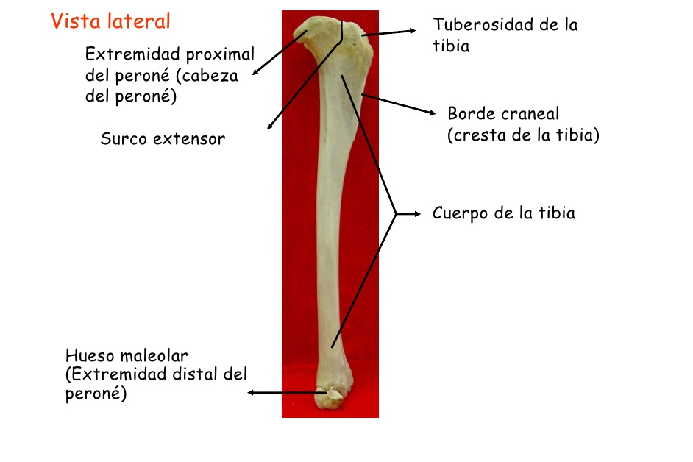

Slide 109
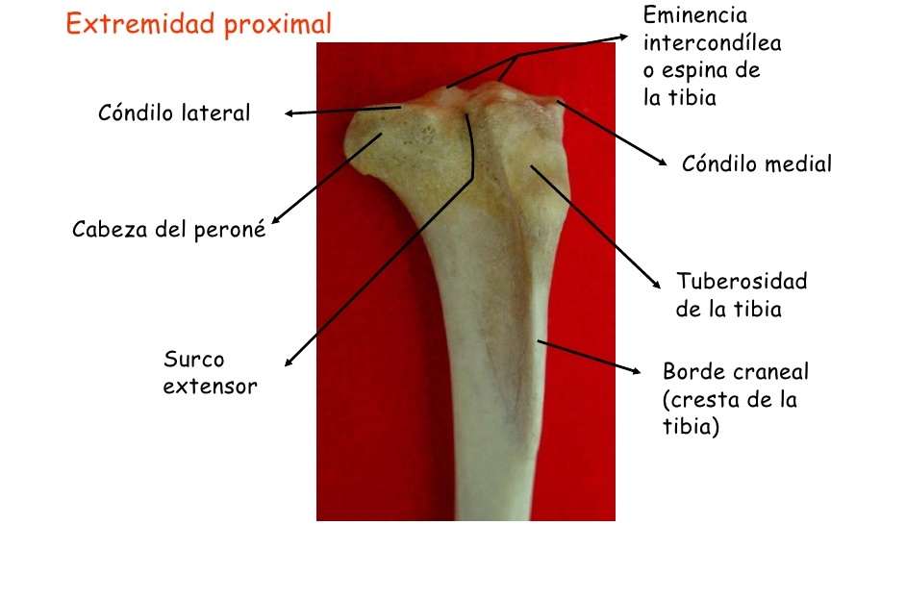

Slide 110
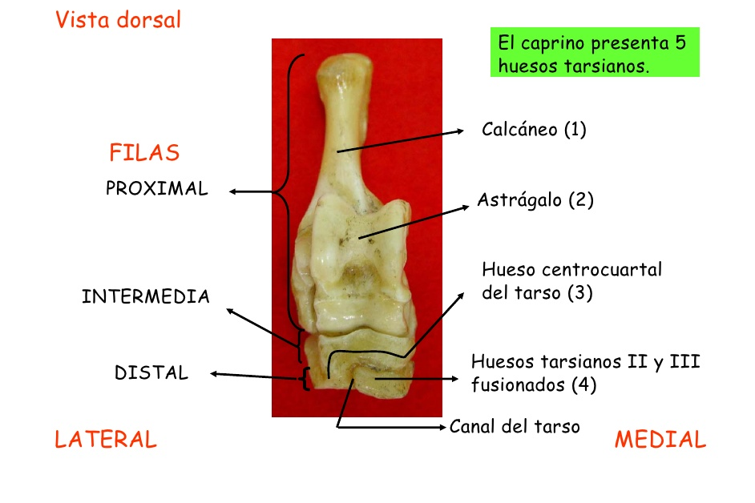
Tarsos

Slide 113
Metatarsos

Slide 114
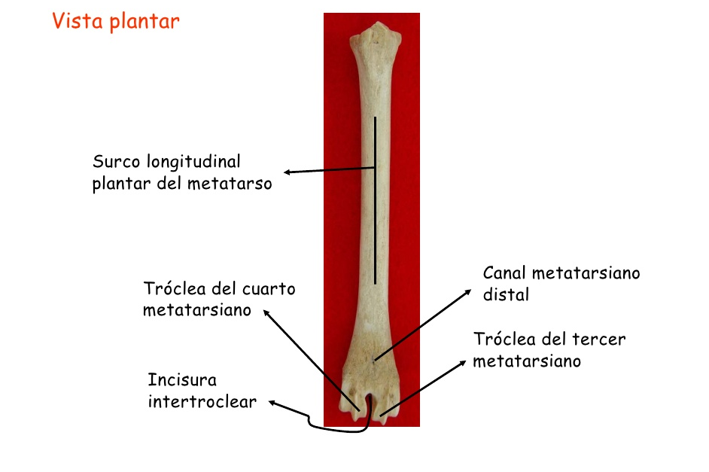

Slide 116
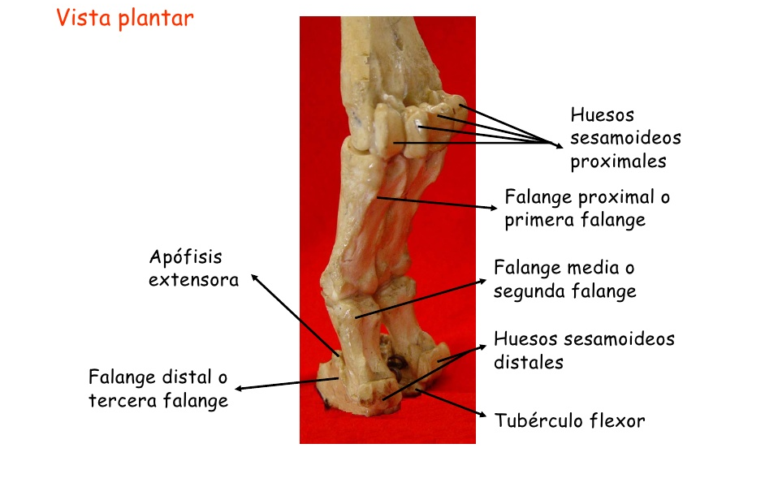

Slide 117
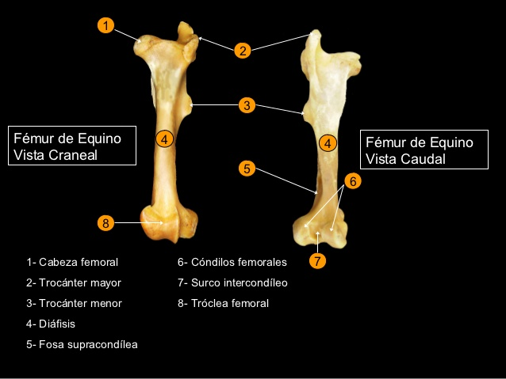

Slide 118
https://es2.slideshare.net/lr18mx/osteologa-del-miembro-torcico?from_action=save
https://www.imaios.com/es/vet-Anatomy/Caballo/Caballo-Osteologia-Ilustraciones
@IST_SEC.24*@
@IST_Aus24*@
IST_AUS24*@

